Slide 1





Грант Мэра Великого Новгорода
Проекты-2021. Путь к успеху.
«Проектный офис как средство создания единой профориентационной
среды в ОО»
https://sch13-vn.edusite.ru/
https://m.facebook.com/school13VN
https://www.instagram.com/sch13_vn?r

Slide 2


ЗАЧЕМ ?
отсутствие преемственности и системности в профориентационной работе;
слабая проработанность организационного механизма управления;
устаревшие подходы и имитация практики, различное качество профориентационных программ и мероприятий;
разрозненность информационного профориентационного значимого пространства.

Slide 3

ЧТО ?
Создание в ОО условий для организации непрерывной и системной профориентационной работы на основе проектного управления.

Slide 4
КАК ?
Проектный офис
«Создаем эпоху профи»
Педагогическая гостиная
«Система. Эффективность. Позитив»
YouTube – кафе
(для родителей)
#СнамиЭтоПолучится
Лаборатория ученического поиска
«Самоопределение. Энергия.
Прорыв»
Лаборатория «Молекула»

Slide 5
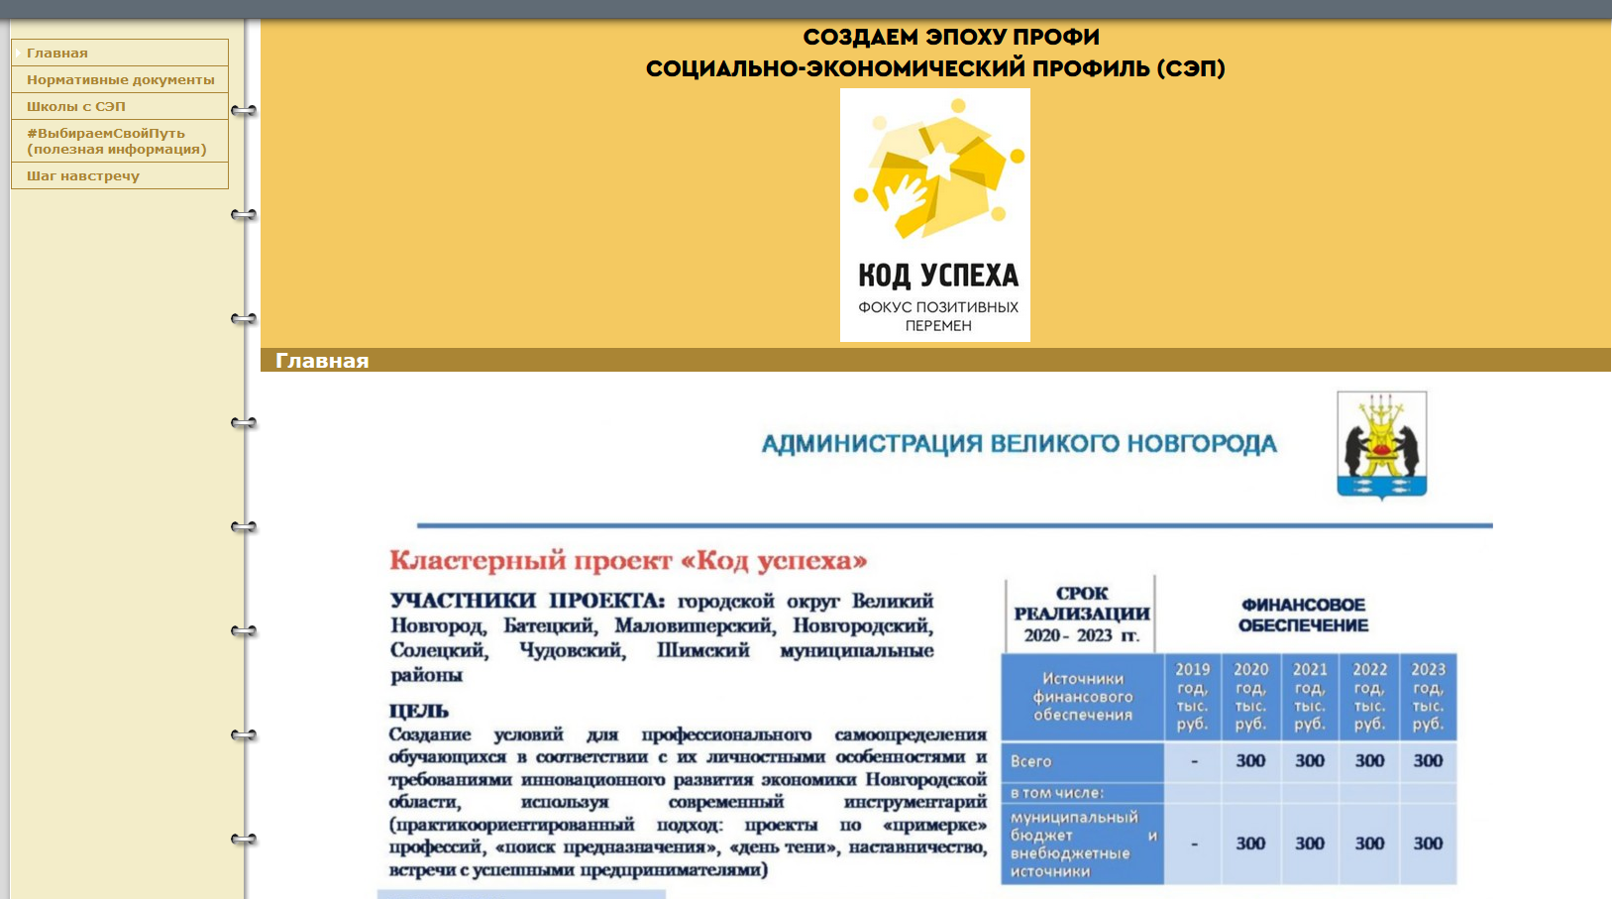
Создаем эпоху профи

Slide 6
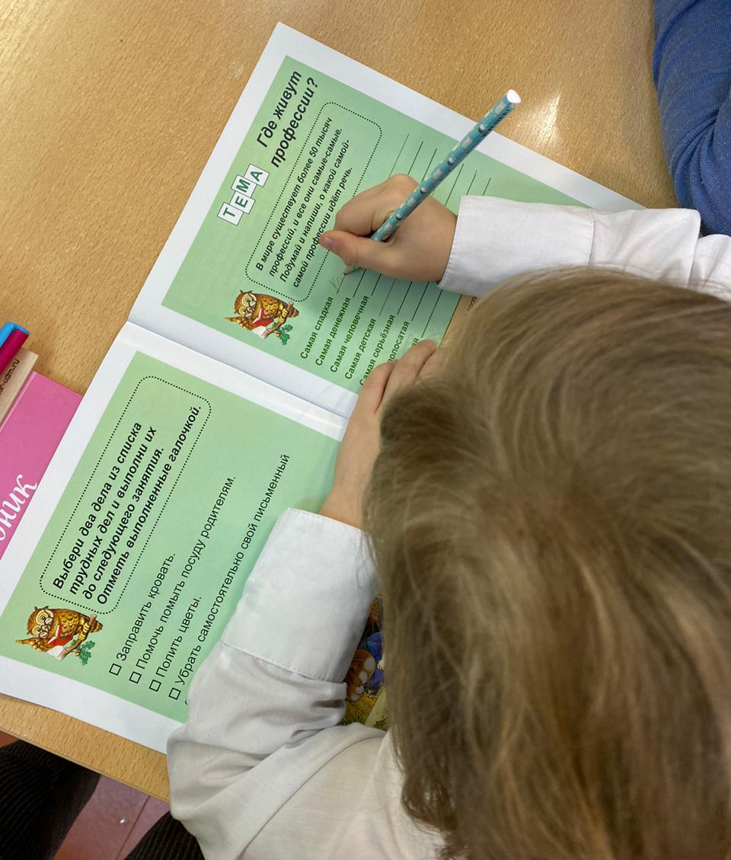
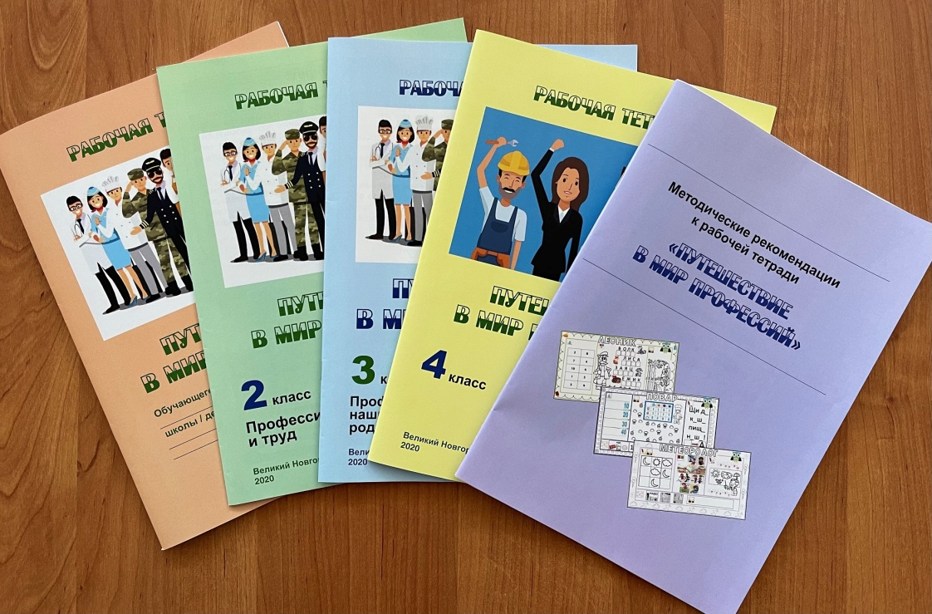
Рабочие тетради
«Путешествие в мир профессий»

Slide 7


Интерактивная рабочая тетрадь
«Путешествие в мир профессий»
5 - 9
УЧЕНИКАМ
5-6
7-8
9
ПЕДАГОГАМ
РОДИТЕЛЯМ
ВИТРИНА ПРОЕКТОВ

Slide 8

РИСКИ/ПУТИ min.
Ориентация на «быстрые» результаты
Поспешность в реализации мероприятий
Формализация работы
Системный подход
Открытая информационная политика
Развитие механизмов социального партнерства

